Slide 1



COS600 | Animação e Jogos
Filipe Yamamoto
Fábio Castanheira
Miguel Fernandes

Slide 2
Equipe
Fábio Castanheira
  Programação
  Física
Miguel Fernandes
  Programação
  Mecânica do Jogo
  Level Design
Filipe Yamamoto
  Modelagem
  Texturas
  Som
  Level Design
  Site
  Controle de Versão

Slide 3
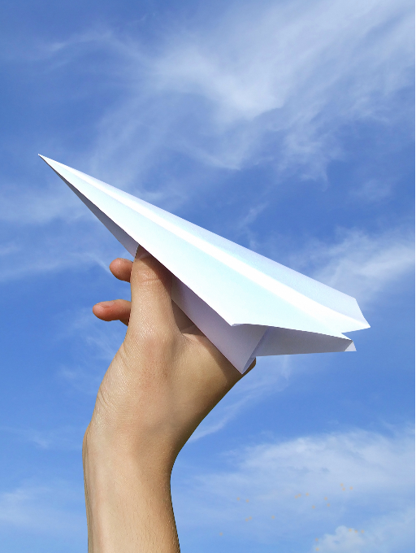
Jogo
Personagem
  Avião de Papel
Objetivo
  Percorrer o ambiente e pousar no local designado
  Evitar obstáculos e colisões

Slide 4


Mecânica
Controles
  Air Control (setas do teclado)
    Gira pra esquerda/direita
    Ajuda avião a subir/descer
Dinâmica
  Saídas de Ar
    Vento ajuda ou prejudica o movimento do avião
  Buracos
  Obstáculos
Visão
  Terceira Pessoa, acompanhando o avião

Slide 5
Objetos
Modelagem
  Avião de Papel
  Cadeiras
  Mesas
  Ventiladores
  Outros Objetos do Cotidiano (Cenário Urbano)
Animação
  Avião amassa ao bater

Slide 6
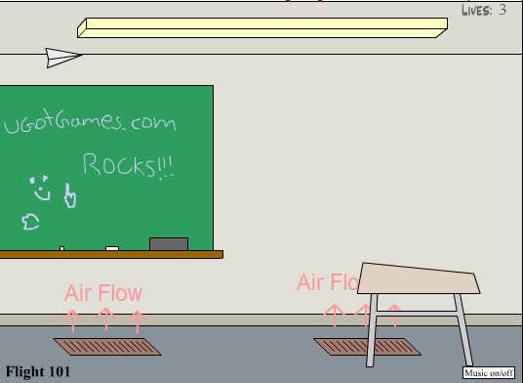
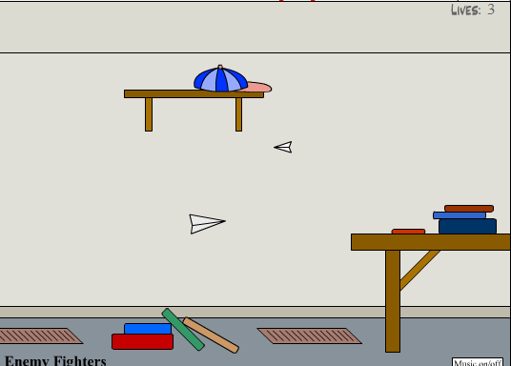
Inspiração

Slide 7
Sem Planos
IA
Multiplayer

Slide 8
Atrações
Ambientes urbanos
Força do vento envolvendo elementos da física

Slide 9
Problemas Esperados
Jogabilidade baixa
Nivelamento da dificuldade na criação dos percursos
Poucos controles
Replayability
Animação do Avião

